Slide 1

数据预处理

Slide 2
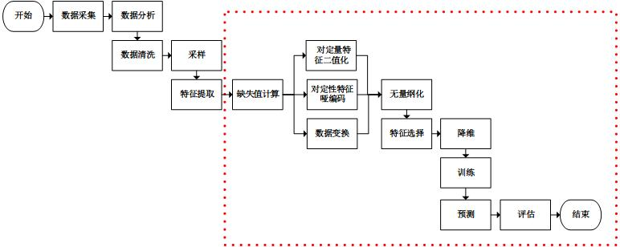
数据预处理
机器学习算法最终学习的优劣取决于两个主要因素：数据的质量和数据中蕴含的有用信息的数量。因此，在将数据集应用于学习算法之前，对其进行检验及预处理是至关重要的。

Slide 3
缺失值
样本数据由于各种原因缺少一个或多个值的情况并不少见，若不进行处理将会导致大部分的计算工具无法对其进行处理或得到不可预知的结果。下面介绍几种常用的缺失值处理方法。
1. 查看缺失值
> df.isnull
2. 移除缺失值
> df.dropna
3. 填充缺失值
> df.fillna
> sklearn.preprocessing.Imputer('missing_values='NaN', strategy='mean', axis=0)

Slide 4
异常值
样本数据由于各种原因缺少一个或多个值的情况并不少见，若不进行处理将会导致大部分的计算工具无法对其进行处理或得到不可预知的结果。下面介绍几种常用的缺失值处理方法。
> 使用DataFrame与matplotlib结合

Slide 5
类别数据
样本数据中经常会出现一个或多个类别数据的非数字特征列，进行具体分析时又可以进一步分为标称特征和有序特征，下面进行介绍这些特征的处理。
1. 有序的类别特征
> df[0].map({})
> sklearn.preprocessing.LabelEncoder
2. 哑编码
> pd.get_dummies(df[[特征列]])
> sklearn.preprocessing.OneHotEncoder

Slide 6
无量纲化
不属于同一量纲，即特征的规格不一样，不能够放在一起进行比较。
1. Min-max 标准化(区间缩放法) : x' = (x - min)/(max - min)
利用其边界值信息，将特征的取值区间缩放到某个特点的范围。
> sklearn.preprocessing.MinMaxScaler()
2. z-score 标准化 : x' = (x - mean)/std
特征值需服从正态分布，标准化后，其转换成标准正态分布。
依照特征矩阵（每一列是用同一个特征的不同取值）的列处理数据。
> sklearn.preprocessing.StandardScaler
3. 归一化 : 依照特征矩阵（每一行是不同特征的取值）的行处理数据，其目的在于样本向量在点乘运算或其他核函数计算相似性时，拥有统一的标准，也就是说都转化为“单位向量”。
> sklearn.preprocessing. Normalizer

Slide 7
特征选择
如果一个模型在训练数据集上的表现比测试数据上好很多，这意味着模型过拟合于训练数据，原因常是模型过于复杂，可对数据集采用正则化，降低维度等处理。1. 方差选择法
> sklearn.feature_selection.VarianceThreshold(threshold=3)
2. 卡方检验(有监督)
> sklearn.feature_selection.SelectKBest(chi2, k=2)
3. PCA降维
> sklearn.decomposition.PCA(n_components=2)
4. LDA降维(有监督)
> sklearn.lda.LDA(n_components=2)

Slide 8
数据集划分
1. 将数据集划分为训练集与测试集
> sklearn.cross_validation.train_test_split(X, y, test_size=0.3, random_state=0)
2. 二值化
> sklearn.preprocessing.Binarizer(threshold=3)

Slide 9

FAQ

